Slide 1
Предприятия г. Чкаловска

Slide 2
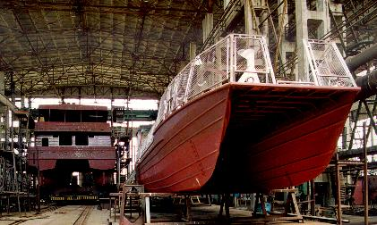
Чкаловская судоверфь
Чкаловская судоверфь - одно из старейших предприятий Российского речного флота. Василёвские казенные мастерские МПС - ССРЗ имени Ульянова (Ленина) - ОАО "Чкаловская судоверфь" -уже более 125 лет успешно занимается строительством, ремонтом и переоборудованием судов. Технический, дноуглубительный флот постройки завода известен всей великой Волге, за рубежами России и границ бывшего СССР.

Slide 3
Завод «Полет»
Завод «ПОЛЕТ» г. Чкаловск был образован в 1968 г., как филиал Московского предприятия «Плутон». Цель создания предприятия – производство комплектующих изделий для специального приборостроения, производство генераторов СВЧ для микроволновых печей, производство микроволновых печей. В настоящее время ОАО завод «ПОЛЕТ» производит комплектующие изделия для специального приборостроения, автопрома и Российских железных дорог.

Slide 4
Заводские цеха

Slide 5
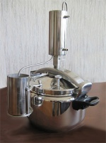
Продукция завода «Полет»

Slide 6
Пассажирское автопредприятие

Slide 7
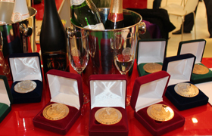
Оао« Бальзам»

Slide 8
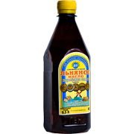
Оао «лен»
ООО «ЛЁН» ведущее предприятие специализирующееся на производстве масла льняного пищевого – ценного диетического и диабетического продукта. Более 15 лет ООО «ЛЁН» занимает уверенные позиции на российском рынке. Натуральное льняное масло изготавливается по старинным рецептам методом холодного прессования и является природным эликсиром молодости. Для производства используются только высококачественные семена льна с высоким содержанием полиненасыщенных, жирных кислот.

Slide 9
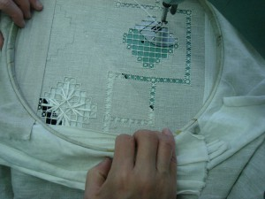
Зао «гипюр»
Закрытое акционерное общество «Гипюр» бережно сохранило вековые традиции уникальной вышивки «нижегородский гипюр» и благодаря творческим поискам художников и мастеров промысла умело сочетает их с современностью. В конце ХХ века на территории современного Чкаловского района сложился особый вид вышивки «по выдергу», то есть по крупной сетке, образованной путем выдергивания продольных и поперечных нитей полотна, известная под названием «гипюр».

Slide 10
Коллекции строчевышитых изделий имеются в музее народного искусства (Москва), Нижегородском краеведческом музее – заповеднике, Загорском государственном историко-художественном музее-заповеднике, Костромском музее изобразительных искусств, в Екатеринбурге (Дом-усадьба Ошуркова) и др. Хранятся экспонаты и в частных коллекциях.

